Slide 1
Análisis de de Terremotos Significativos (1965–2016) Los terremotos son una expresión natural de la energía interna de la Tierra. Pero, ¿qué nos dicen realmente sus patrones? Dataset: USGS Visualizaciones con Python
Grupo 6:
Ernesto Franco Silva Barra
Anthony Abel Talavera
Jorge Alzamora Escobar
Milko César Rodriguez Arellano

Slide 2
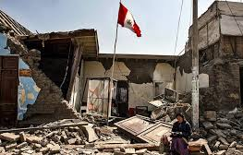
Objetivo del proyecto
Explorar visualmente el comportamiento de los sismos a nivel global entre 1965 y 2016 y entender patrones de comportamiento sísmico:
¿Qué tan frecuentes son?
¿Qué tan graves?
¿Cómo han cambiado a lo largo del tiempo?
¿Dónde son más peligrosos?
Esto lo lograremos:
Analizando la distribución y evolución temporal.
Observando la relación entre magnitud y profundidad.
Geolocalizando los eventos de mayor impacto.

Slide 3
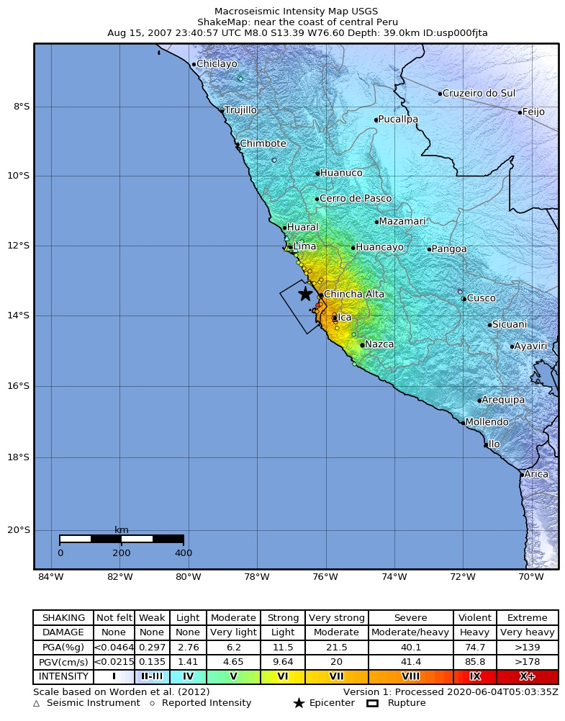
Dataset y procesamiento
Fuente: USGS – United States Geological Survey
Tamaño: 23,412 eventos sísmicos registrados (magnitud ≥ 5.5 Mw)
Variables clave: Magnitud del Sismo, Profundidad del Sismo, Tipo de Magnitud, Estado, Magnitud Error y Error de Profundidad
Procesamiento: Conversión de fechas, filtrado por tipo MW, creación de variable categórica de magnitud.

Slide 4
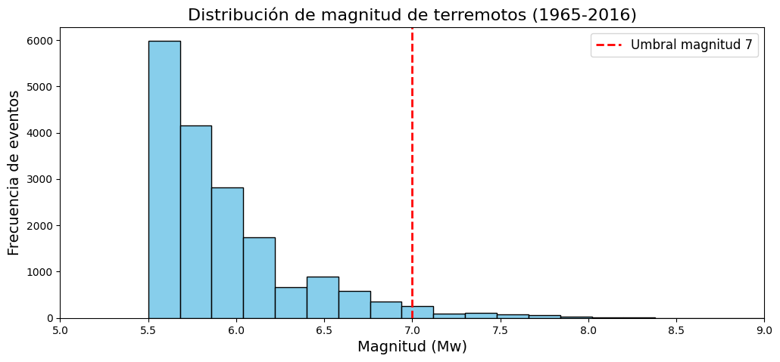
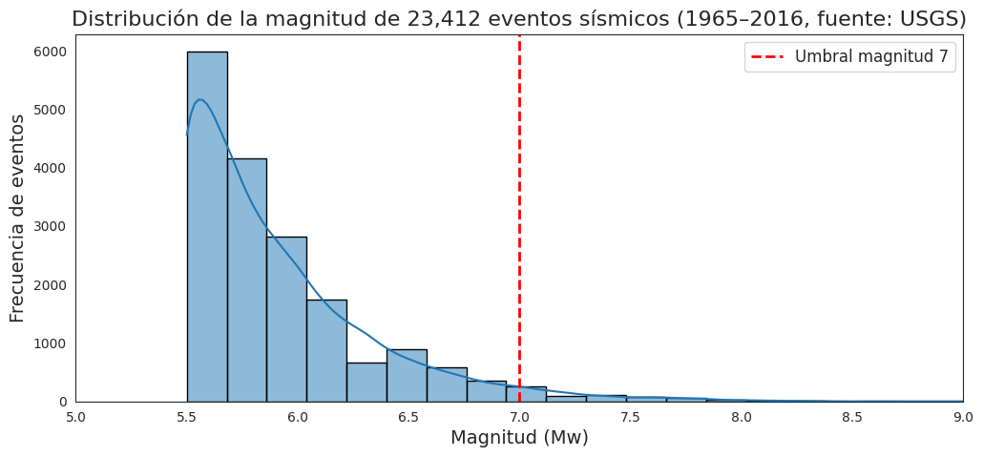
Distribución de magnitudes: ¿Qué tan severos son los sismos?
La mayoría de eventos se concentran entre 5.5 y 6.5 de magnitud.
Se destaca el umbral de magnitud 7 como altamente destructivo.
Ley de Gutenberg-Richter: la frecuencia de ocurrencia disminuye logarítmicamente con la magnitud.

Slide 5
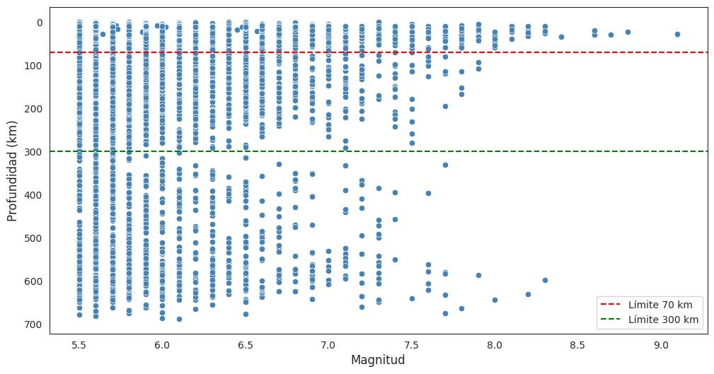
Magnitud vs. Profundidad:¿Qué hace realmente peligroso a un terremoto?
Eventos superficiales (<70 km) son más peligrosos.
Eventos intermedios (70–300 km) y profundos (>300 km) tienen distinto impacto.
Eventos críticos: magnitud ≥7 y profundidad superficial
(Alta magnitud + poca profundidad = máximo peligro)

Slide 6
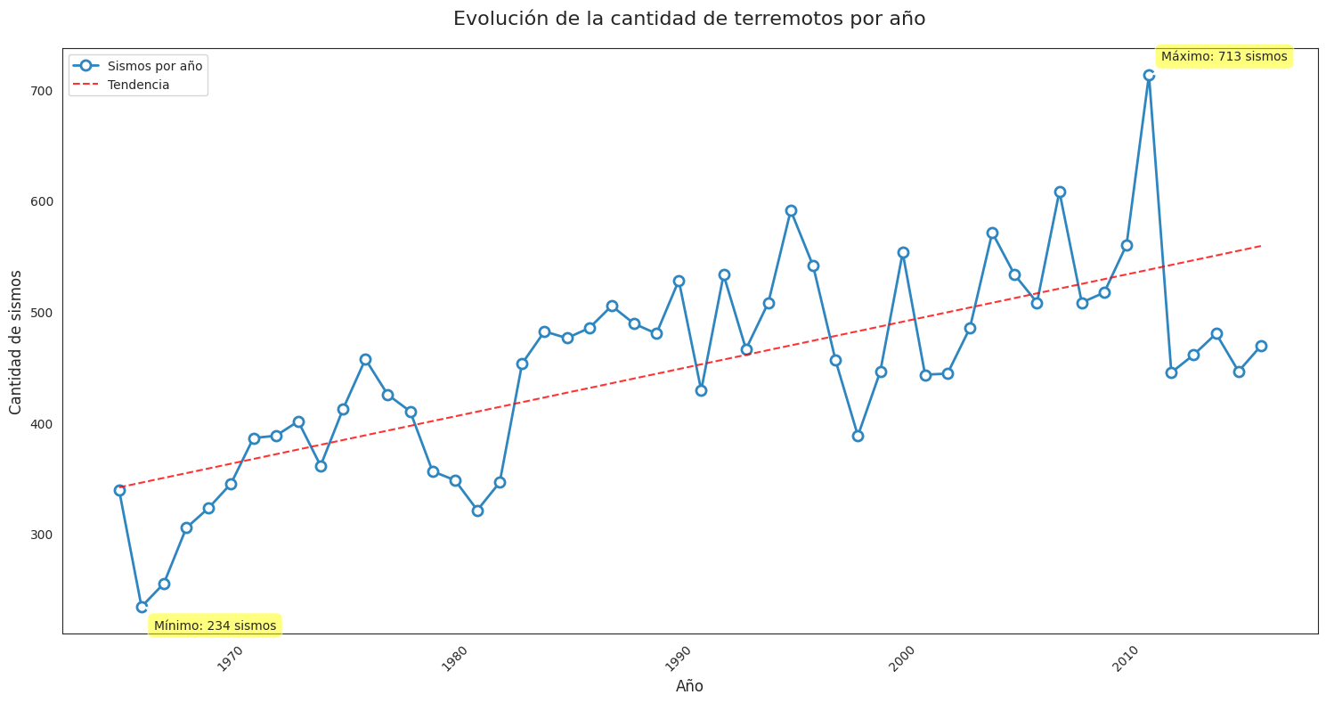
Evolución de la actividad sísmica:¿Estamos viendo más sismos ahora?
Tendencia creciente en la cantidad de sismos registrados.
Pico de actividad en 2011 (713 sismos).
No necesariamente hay más sismos, sino que ahora detectamos más gracias a la tecnología.

Slide 7
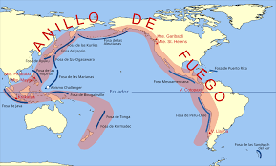
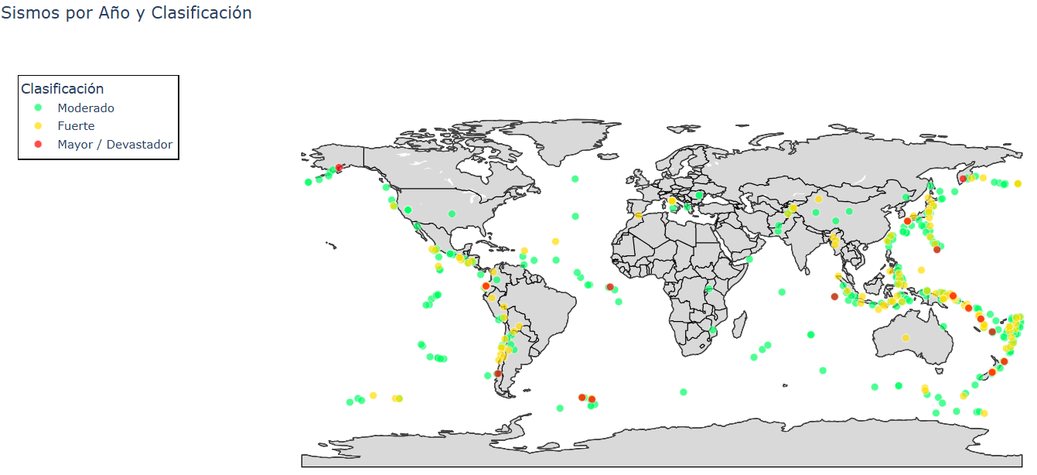
Sismos por año y severidad:¿Dónde tiembla más fuerte?
Visualización geoespacial de eventos clasificados por severidad.
Concentración de actividad en el Cinturón de Fuego del Pacífico.
Impacto significativo en regiones como Chile, Perú, Japón, Indonesia y México.

Slide 8
Conclusiones
La mayoría de sismos son moderados, pero los destructivos son críticos.
La profundidad es clave para la severidad del impacto.
El aumento de registros refleja tanto mejoras tecnológicas como cambios geodinámicos.
Clasificar eventos mejoró la comprensión visual del fenómeno.
Repositorio del proyecto
Disponible en GitHub: https://github.com/milkreator/proyecto_sismos

